Slide 1
Java跳棋程式
1062043戴詩庭

Slide 2
前言
以 Socket 為基礎，在兩台電腦之間建立網路連線，透過網路溝通的端點，傳送與接收資料。欲建立 Socket 連線，需要IP位址及通訊埠(port)。兩台電腦同時擔任server端和client端。

Slide 3
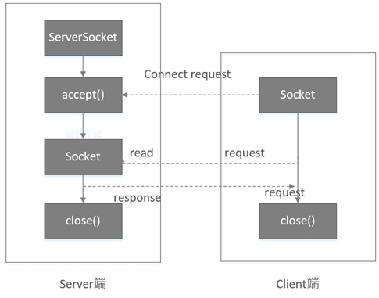
Socket 架構圖

Slide 4
操作流程

Slide 5

輸入對方IP位址及通訊埠Port
開啟命令題示字元 ( cmd ) 輸入ipconfig可查詢自己電腦的虛擬IP位址。

Slide 6
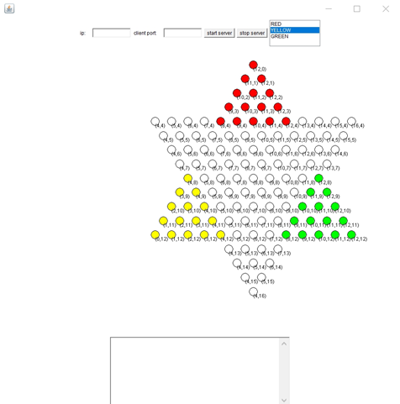
選擇棋子顏色
玩家雙擊欲選之顏色，即成功選取
遊戲未進行時，有三個顏色供玩家選擇，當一接收到對方的棋子顏色，即消掉未使用到的顏色棋子。

Slide 7


彈跳視窗
JOptionPane.showMessageDialog(null, s)
還未輪到你時，不可移動下一步 遊戲過程中，不可移動別人的棋子

Slide 8
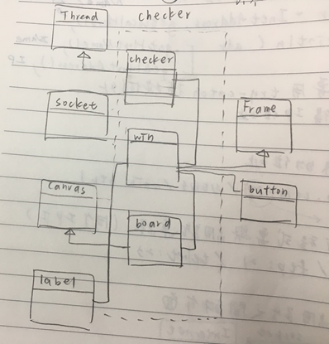
程式架構圖

Slide 9
checker.java 伺服端 (主要執行檔)

Slide 10
myturn boolean
預設值為true。此玩家先下或是對方移動完棋子，輪到此玩家下棋。每次此玩家移動完即改為false
redwon Boolean
預設值為false。紅色棋子獲勝
yellowwon boolean
預設值為false。黃色棋子獲勝
greenwon boolean
預設值為false。綠色棋子獲勝

Slide 11
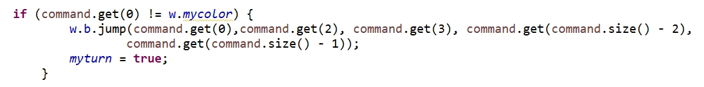
等待及接收客戶端 ( 對手) 傳來的資料
呼叫board()裡的jump()方法，在玩家本身的棋盤上移動
( 當對方棋子顏色不等於玩家本身的棋子顏色，才可呼叫 )
當對方移動完，myturn = true ，玩家即可移動。
新建win()顯示在介面上

Slide 12
SocketClient.java 客戶端

Slide 13
board.java 畫布重整

Slide 14
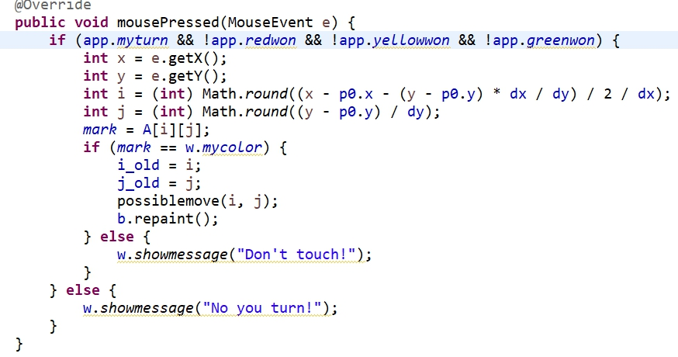
滑鼠點擊事件中，判斷玩家欲移動棋子顏色是否合法，以灰色表示可移動的所有位置
顯示彈跳視窗

Slide 15
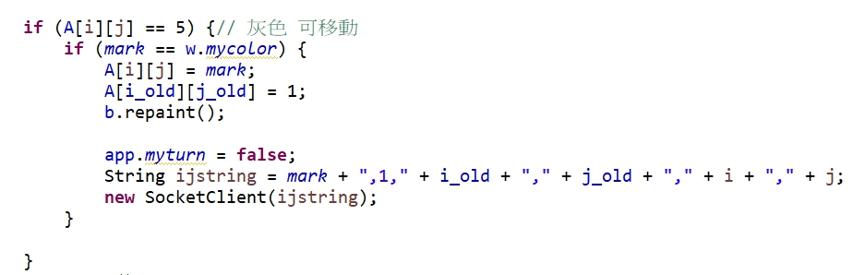
在滑鼠釋放事件中，判斷玩家欲移動棋子顏色是否合法
和對手連線時，將玩家移動棋子的字串資料傳入
ijstring= 玩家棋子顏色，移動步數，從 ( i_old , j_old ) 移動到 ( i , j )
玩家移動完，myturn=false ，輪到對手移動

Slide 16
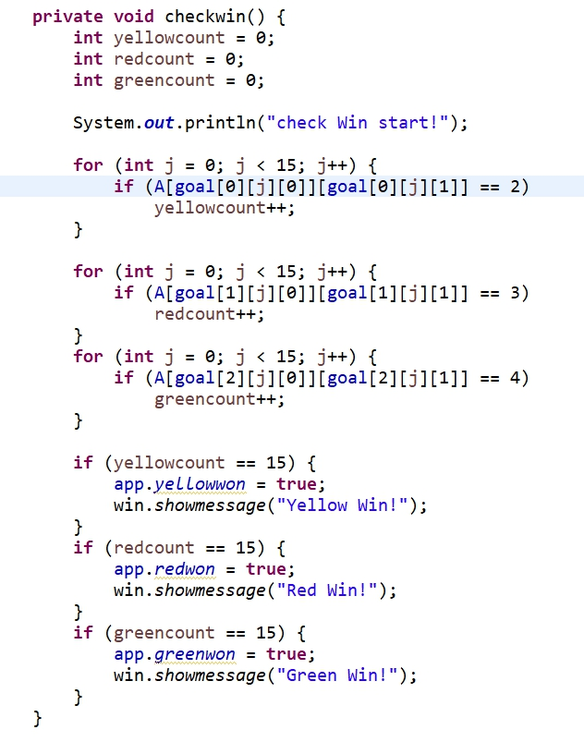
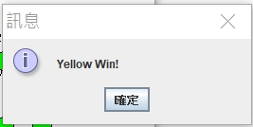
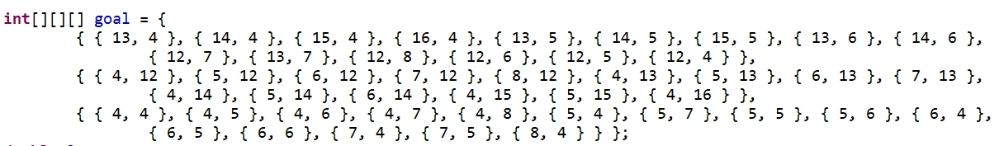
判斷輸贏
在board()的滑鼠釋放事件中呼叫checkwin()

Slide 17
win.java主要顯示介面

Slide 18
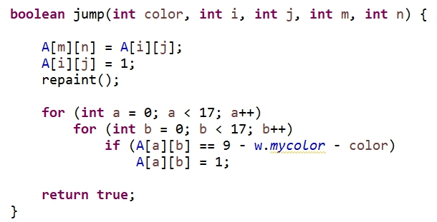

消掉對方顏色
mapcolor HashMap
利用put()新增元素，再用key – value取得顏色的值

